Slide 1
Centro Paula Souza

Slide 2
EQUIPE 01 - Space Manager
André Almeida Primo
Brendha Cristina De Morais Oliveira
Gerson Lucas Silva Leite
Gustavo Sales Da Silva De Souza
Valdir Machado De Brito Junior

Slide 3

TEMA TCC
Este TCC tem como função organizar a utilização dos espaços da escola, a fim de evitar problemas que podem ser prejudiciais ao aprendizado dos alunos.

Slide 4

FERRAMENTAS UTILIZADAS
Front-End:

Slide 5



FERRAMENTAS UTILIZADAS
Back-End:

Slide 6
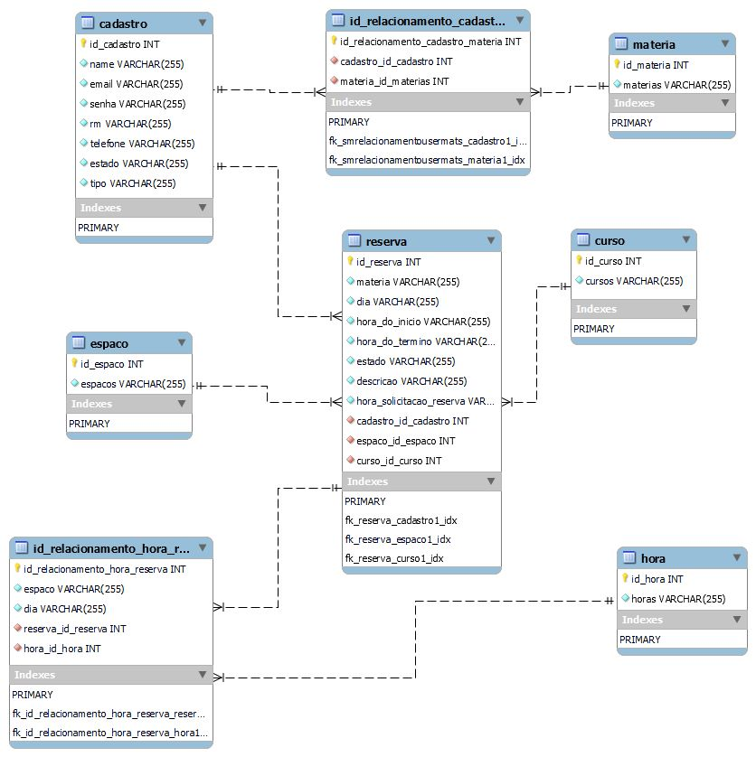
BANCO DE DADOS

Slide 7
PRINCIPAIS DIFICULDADES
Utilizar os equipamentos disponíveis na escola, como internet e computadores desktop.
Configurar o calendário com as informações de reserva.

Slide 8
APRESENTAÇÃO DO PROJETO

Slide 9
Obrigado

